Slide 1
MINI PROJECT MYD 2022
1. Membuat desain kapal yang sudah dipelajari dengan menggunakan gambar referensi. Gambar referensi dapat dipilih sesuai keinginan temen – temen, yang terpenting gambar referensinya kapal perikanan.
Untuk file yang dikumpulkan dalam bentuk PDF, dengan susunan yang dikumpulkan:
Bagian kiri atas : Nama dan NIM
Isi filenya : Gambar Referensi, Gambar 3D (Rendering), dan tampak berbagai tampilan kapal
Miniproject Terakhir dikumpulkan pada tanggal 3 April 2022, yang nanti akan di share di GC

Slide 2
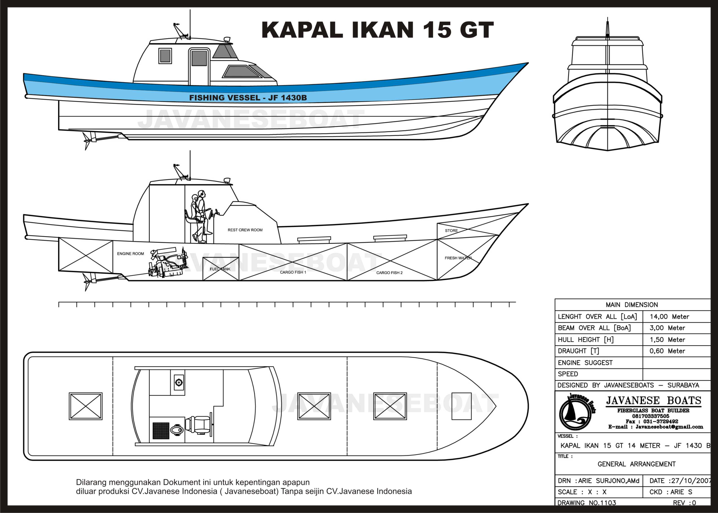
Gambar Referensi

Slide 3
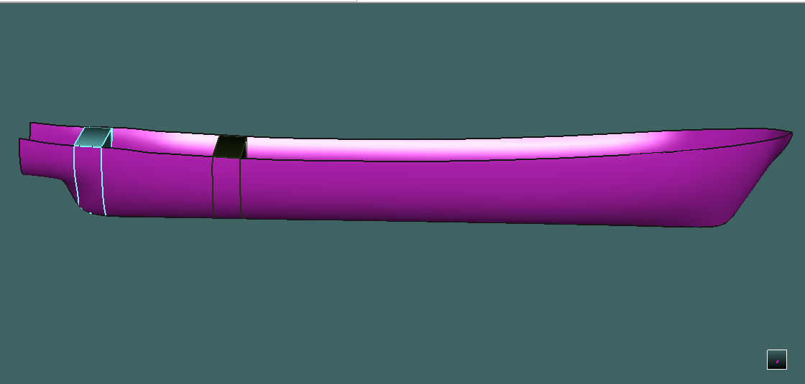
Gambar 3d

Slide 4
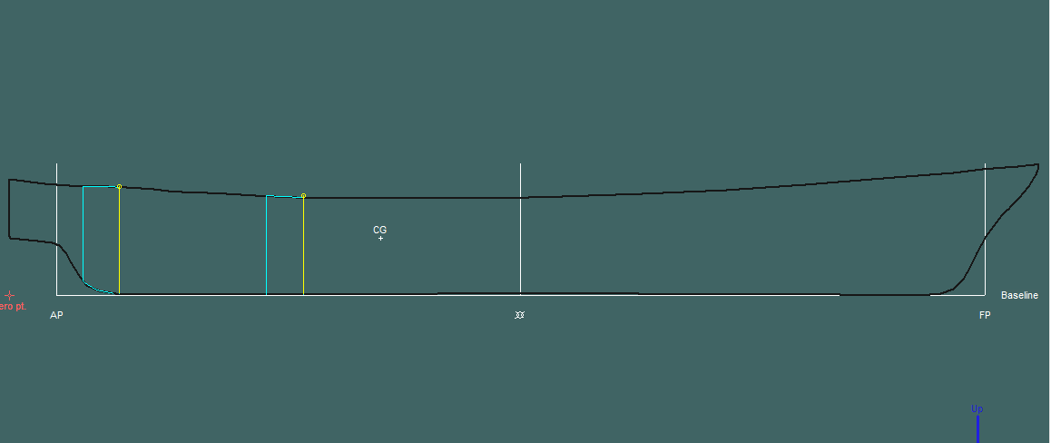
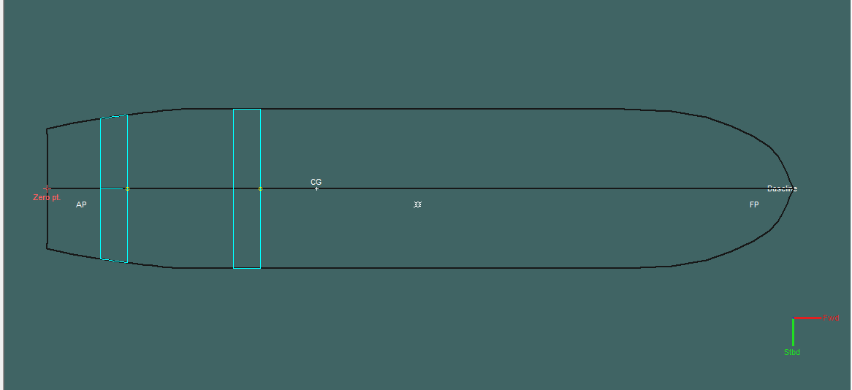

Tampak Samping
Tampak Atas
Tampak Depan

